Slide 1
DE31FPT5
문서데이터 수집 및 저장 파이프라인 구축
24.08.26 5주차

Slide 2
기존구성
Lambda를 통해서 크롤러를 서버리스로 실행
Domain
Github
Batch로 들어오는 데이터를 S3에 적재
Spark를 통해 정제
정제된 데이터를 DB에 적재해서 웹에 제공
웹에서 제공되는 이벤트 로그를 적재해 모니터링
AWS
Local Cluster
Crawler
Raw Data
(batch)
S3
Spark
DB
Web Interface
Kafka
Airflow + Prometheus + Grafana
client
DB
Improve Data Quality over steps
admin
developer

Slide 3
현재구성
Eventbridge, Lambda를 통해서 크롤러를 서버리스로 실행
Domain
Github
Batch로 들어오는 데이터를 S3에 적재
정제된 데이터를 DB에 적재해서 웹에 제공
웹에서 제공되는 이벤트 로그를 적재해 모니터링
Airflow DAG를 통해 정제
AWS
Eventbridge
Raw Data
(batch)
S3
DynamoDB
RDS
FastAPI
Streamlit
Kafka
Lambda
developer
Airflow + Prometheus + Grafana
client
Improve Data Quality over steps
admin

Slide 4
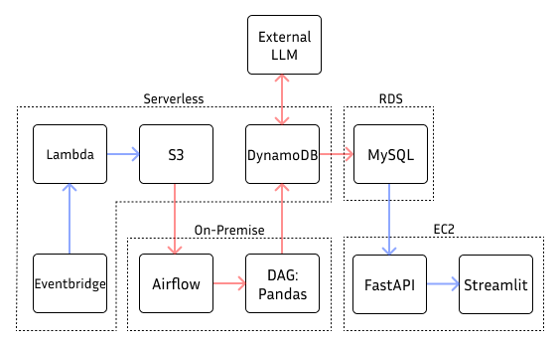
간략한 구성

Slide 5
4주차 DONE
1. 아키텍쳐 POC 및 구축
AWS EventBridge를 통한 배치성 이벤트 생성 및 Lambda 연결 완료
DB 결정/구성 (AWS DynamoDB; ClickHouse; Apache Druid POC 작성완료)
데이터 통합을 위한 DynamoDB Table 구축 및 AWS 권한 할당
AWS RDS 구축 및 DB 생성 완료

Slide 6
4주차 DONE
2. 데이터 수집 기능 구현
각 사이트별 데이터 추출을 위한 람다 함수 작성 및 테스트 완료
웹 목업 및 기능명세서 작성
3. 데이터 정제 기능 구현
1차 전처리 기능 구현 (S3 데이터 로드 > 정제 > DynamoDB에 적재)

Slide 7
4주차 DONE
3. 데이터 제공 기능 구현 (웹 프로토타입)
웹 목업 및 기능명세서 작성
FastAPI를 통해 MySQL 서버로부터 RESTful API 방식으로 Dataframe을 가져오는 서버 구현 및 테스트 완료
Streamlit을 통해 FastAPI에서 Dataframe을 가져와 여러 종류의 차트로 시각화하는 기능 구현 및 테스트 완료
Google API를 통해 Streamlit에서 로그인 및 계정 정보 제공 기능 구현 및 테스트 완료

Slide 8
5주차 TODO
정제 데이터 스키마 발전 및 최종 결과로 보여줄 데이터 선정
1차 전처리 Util 작성 및 최적화
LLM 기반 2차 전처리 기능 구현
Django 대신 Streamit으로 Web 구축
DB 결정/구성 (AWS DynamoDB 예정)

